Slide 1


Převážně současná mediální krajina
České republiky
Alex Röhrich

Slide 2

Není nic staršího než včerejší noviny...

Slide 3
1
Krátký výlet do daleké historie
Z obsahu...
2
Ne každá revoluce je sametová
3
Česká mediální krajina dnes
4
Pár novinářských osobností

Slide 4
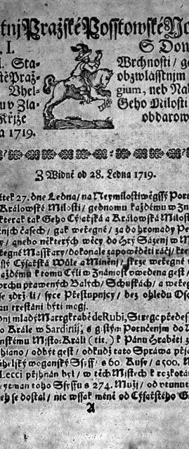

Krátký výlet do Daleké historie
CK Pražské poštovské noviny
Česky psané pravidelně vycházející noviny, poprvé vyšly v roce 1719.
Zakladatelem a prvním vydavatelem byl Karel František Rosenmüller
Význačným redaktorem byl Václav Matěj Kramerius, který je řídil do roku 1789, kdy založil vlastní Krameriovy c. k. vlastenecké noviny
Noviny byly naplněny převážně zprávami převzatými z rakouského tisku
Plný původní název
Sobotní (Outerní) pražské noviny z rozličných zemí a krajin přicházející s obzvláštním jeho císařské a královské Milosti nadáním obdarované
nebo taky
Český postilión
01

Slide 5

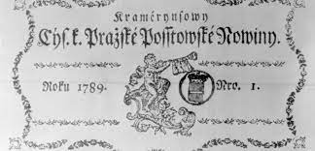

Slide 6

Ne každá revoluce je sametová...
Média, která taky vycházela před revolucí
Tzv. Národní fronta sdružovala od roku 1945 až do roku 1990 všechny politické strany a další většinou politická, ale i společenská uskupení
Vydavateli novin byly poitické strany, ostatní media byla státní. Takže všechna média spadala pod Národní frontu.
Rudé právo
Svobodné slovo
Lidová demokracie
Práce
Mladá fronta
Květy
Mladý svět
Praktická žena
Vlasta
Sluníčko
Mateřídouška
Ohníček
Sedmička pionýrů
ABC
02

Slide 7
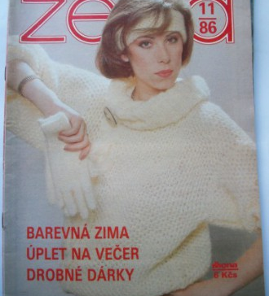
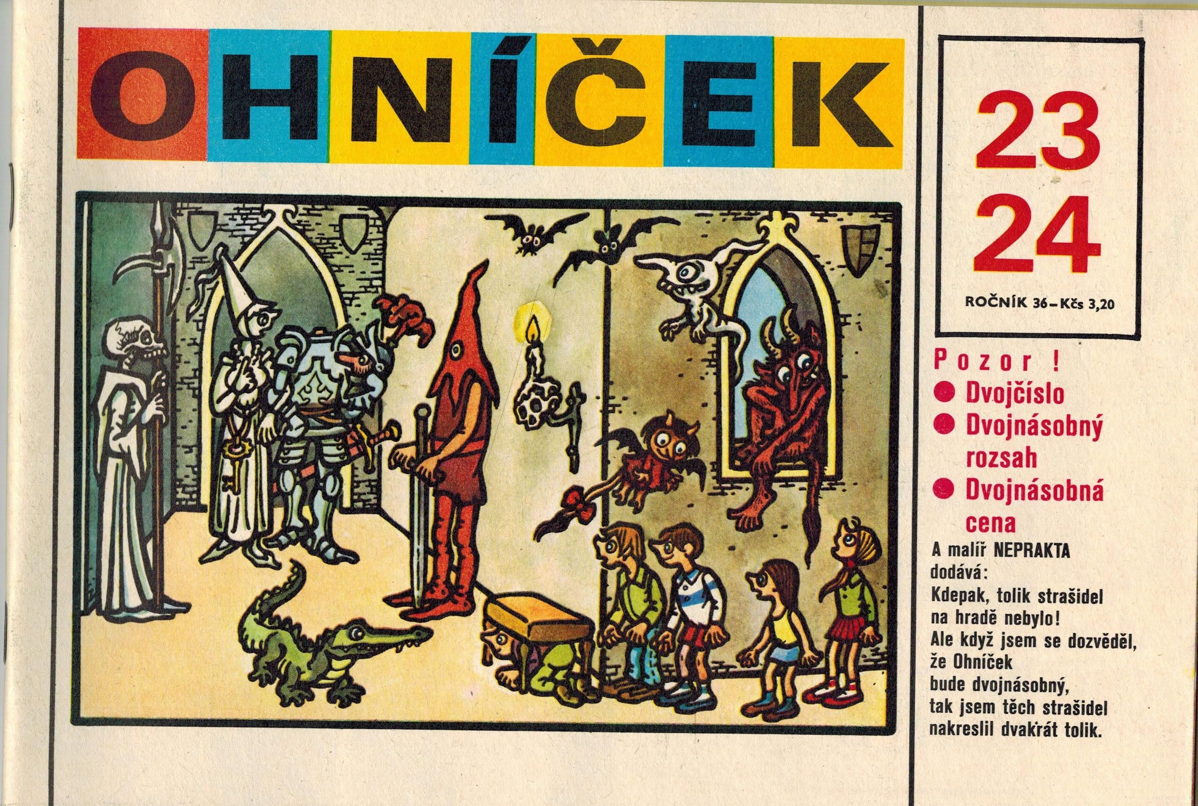
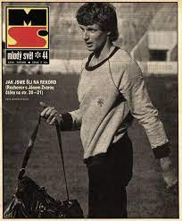
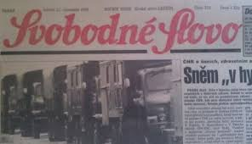
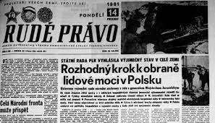

Slide 8

Po roce 1990 zažila Česká republika enormní rozmach tzv. svobodných médií. Každý, kdo si myslel, že má co říct do veřejného prostoru, si založil médium. Postupně však velké množství z nich krachovalo…

Slide 9

Na začátku 90. let 20. stpoletí existovalo v ČR mezí 3 a 5 tisíci titulů médií
Když v Česku začala vycházet první opravdu bulvární média, mnoho lidí tvrdilo, že se nikdy neujmou…
Většinu českých médií po roce 1990 vlastnily velké německé vydavatelské domy (Verlagsgruppe Passau, Ringier Axel Springer…). Tehdy to vzbuzovalo obavy, dnes vidíme, že to mělo své výhody
Česká mediální krajina Dnes
Jaká máme v Česku média? Kritérií je mnoho…
Podle vlastnictví
Soukromá vs. veřejné služby
Podle obsahu
Bulvární vs. seriózní
Podle cílové skupiny
Meanstreamová vs. specializovaná
Podle periodicity
Deníky, týdeníky, měsíčníky…
Podle typu nosiče/média
Tištěná, audiovizuální, online
03

Slide 10




Soukromá média vs. média veřejné služby (veřejnoprávní)
Soukormá média nejsou vždy bulvární!
Jsou taková, která vlastní sourkomníci. Jejich cílem je často zisk z podníkání, případně také udržování moci a veřejného vlivu
Nejsilnější současná soukromá média:
TV NOVA, TV Prima
Seznam (Seznam TV, novinky.cz)
Mladá fronta/idnes.cz
Regionální Deníky
Respekt
Hospodářské noviny/ihned.cz, aktualne.cz
Veřejná média nejsou státní!
Jstou taková, která vlastní koncesionáři – tady každý člověk v ČR, který jejich službu platí (koncesionářské polplatky). Každé má svůj vlastní zákon a svou vlastní radu. Mají povinnosti, které soukromá média nemají, například původní tvorbu, zpravodajství či vysílání pro menšiny...
Český rozhlas (ČRo)
Česká televize (ČT)
Česká tisková kancelář (ČTK)

Slide 11
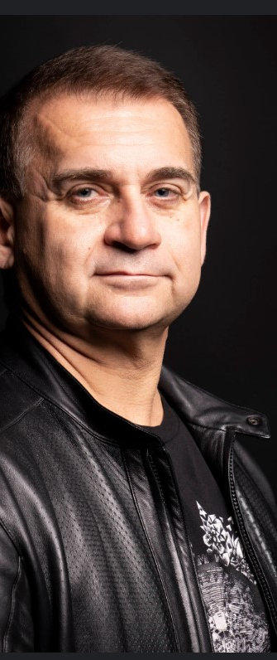
Česká mediální krajina dnes – nejvýznamnější vlastníci médií
Finanční magnát
Zakladatel a majitel společnosti Kaprain
Spekuluje se o koupi Mafry jen na oko…
Karel Pražák
MAFRA – Mladá fronta Dnes, 5 plus 2, Metro, idnes.cz, Lidové novinky, lidovky.cz, TV Óčko, skupina Londa (Impuls, Rock Zone), Mobil.cz, Rajče, net, Jenpromuže.cz, Expres.cz, Žena a život, TV Max, Čas pro hvězdy, Cosmopolitan, Harper‘s Bazaar
min. ¼ celého trhu
vliv ovšem podstatně větší

Slide 12
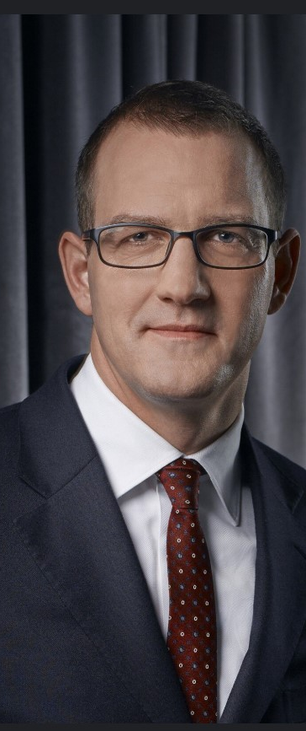
Česká mediální krajina dnes – nejvýznamnější vlastníci médií
2. nejbohatší Čech
V politice zatím nefiguruje
Majitel AC Sparta Praha
Vlastní víc než 70 společností
Žije s Annou Kellnerovou - dcerou nejbohatšího Čecha…
Daniel Křetínský (a Patrik Tkáč)
CNC – Blesk, Sport, Aha, Reflex, Maminka, Lidé a země, E15, Svět motorů, ABC, Hrej.cz, Moje psychologie Info.cz
Frekvence 1, Evropa 2, Zet, Dance
Mall.tv

Slide 13



Česká mediální krajina dnes - další významní vlastníci médií
Zdeněk Bakala – Economia
Hospodářské noviny, Ekonom
Aktuálně
Vlastnil jediné české černouhelné doly - OKD
Ivo Lukačovič (+ Borgis) – Seznam
Seznam zprávy, Seznam TV
Novinky.cz
Seznam je nevětší vyhledávací server v ČR
Penta – Vltava-Labe-Média
Deník, Vlasta,
Glanc
Majoritním vastníkem a představitelem Penty je Marek Dospiva – 8. nejbohatší Čech

Slide 14


Česká mediální krajina dnes - další významní vlastníci médií
PPF
TV Nova
Jejím vlastníkem je Renata Kellnerová, nejbohatší Češka…
Ivan Zach
TV Prima
Je majitelem finanční skupiny GES, která vlastní kormě Primy síť rádií, například Kiss, Country, Rádio 1...

Slide 15
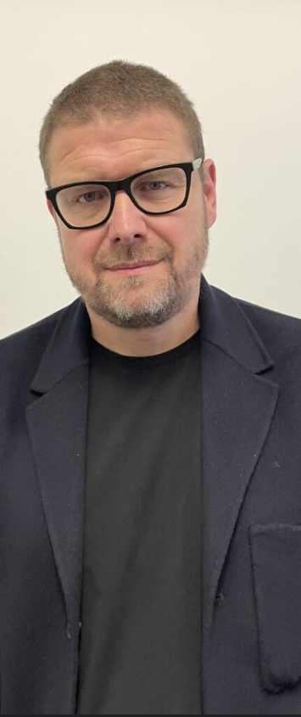
Cena
Ferdinanda Peroutky
2007
Pár novinářských osobností
Jindřich Šídlo
V současnosti
Seznam TV
Dřív
Mladá fronta DNES
Česká televize
Hospodářské noviny
04

Slide 16
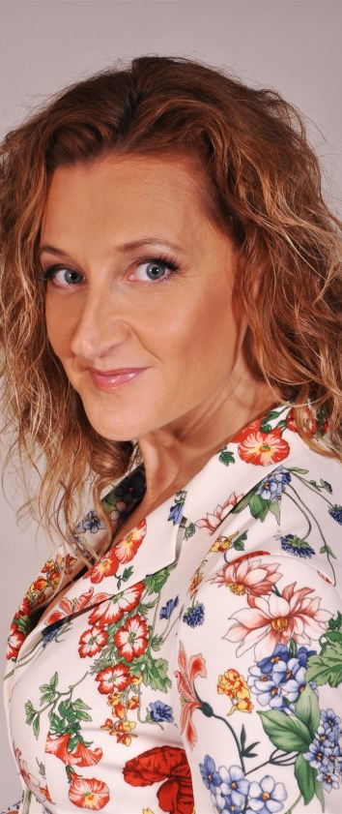
Cena
Karla Havlíčka Borovského
2001
Pár novinářských osobností
Daniela Drtinová
V současnosti
DVTV
Dřív
Česká televize

Slide 17
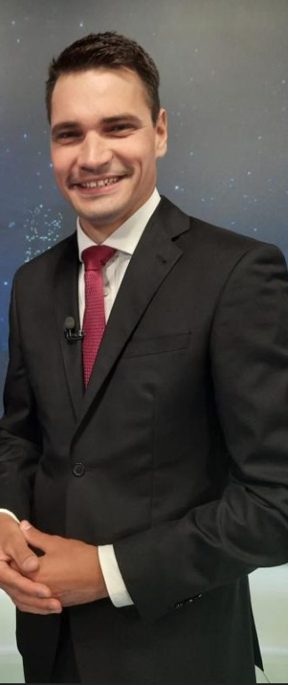
Cena
Ferdinanda Peroutky
2020
Pár novinářských osobností
Daniel Stach
V současnosti
Česká televize

Slide 18
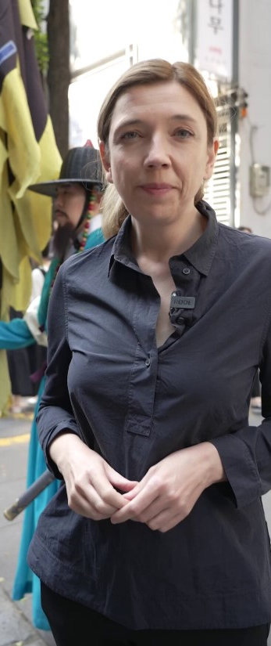
Cena
Ferdinanda Peroutky
2003
Pár novinářských osobností
Barbora Šámalová
V současnosti
Češká televize

Slide 19
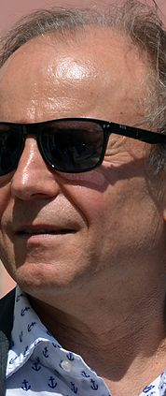
Cena
Karla Havlíčka Borovského
2003
Pár novinářských osobností
Jaroslav Spurný
V současnosti
Respekt

Slide 20
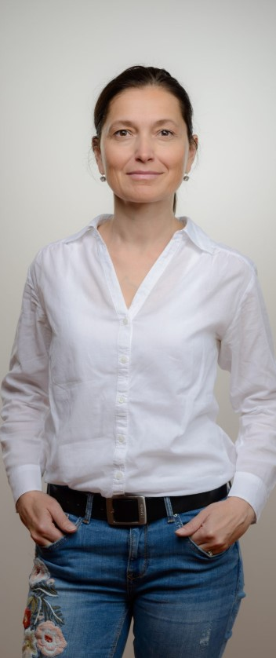
Cena
Karla Havlíčka Borovského
2011
Cena
Ferdinanda Peroutky
2017
Pár novinářských osobností
Jana Klímová
V současnosti
Český rozhlas
Dřív
Mladá fronta DNES
Hospodářeké noviny

Slide 21
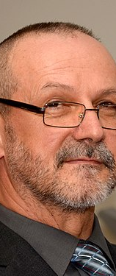
Cena
Karla Havlíčka Borovského
2014
Pár novinářských osobností
Alexandr Mitrofanov
V současnosti
Právo

Slide 22
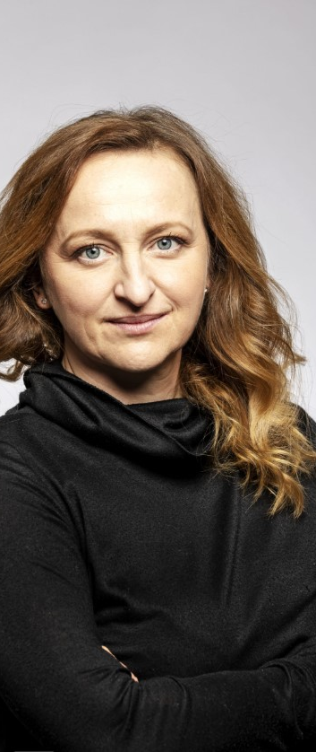
Cena
Karla Havlíčka Borovského
2020
Pár novinářských osobností
Lenka Kabrhelová
V současnosti
Seznam Zprávy
Dřív
BBC World Service – česká a londýnská Český rozhlas

Slide 23
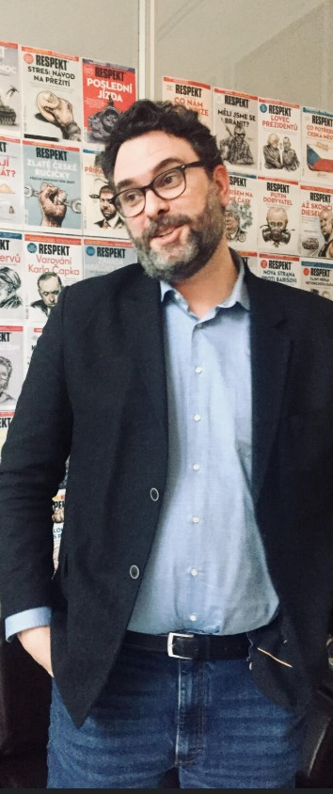
Cena
Karla Havlíčka Borovského
2024
Cena Ferdinanda Peroutky
2008
Novinářská křepelka
2002
Pár novinářských osobností
Erik Tabery
V současnosti
Respekt (od roku 1997, šéfredaktor od roku 2009)

Slide 24
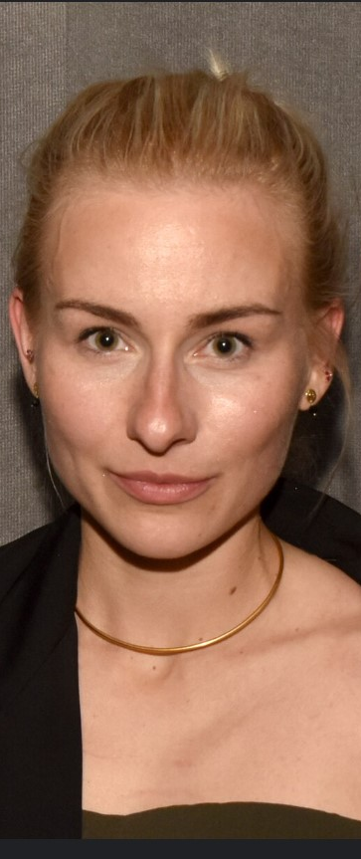
Novinářská křepelka
2024
Pár novinářských osobností
Zdislava Pokorná
V současnosti
Deník N
Dřív
Seznam Zprávy
irozhlas.cz

Slide 25
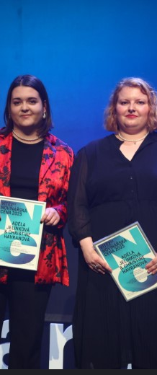
Novinářská cena veřejnosti
2023
Pár novinářských osobností
Adéla Jelínková a
Christine Havranová
V současnosti
Seznam Zprávy
Dřív
Aktuálně

Slide 26

Díky za pozornost. Máte otázky?

